Slide 1

HY454 : ΑΝΑΠΤΥΞΗ ΕΞΥΠΝΩΝ ΔΙΕΠΑΦΩΝ ΚΑΙ ΠΑΙΧΝΙΔΙΩΝ
ΠΑΝΕΠΙΣΤΗΜΙΟ ΚΡΗΤΗΣ,
ΣΧΟΛΗ ΘΕΤΙΚΩΝ ΕΠΙΣΤΗΜΩΝ,
ΤΜΗΜΑ ΕΠΙΣΤΗΜΗΣ ΥΠΟΛΟΓΙΣΤΩΝ
ΔΙΔΑΣΚΩΝ
Αντώνιος Σαββίδης

Slide 2

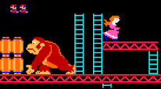

ΑΝΑΠΤΥΞΗ ΠΑΙΧΝΙΔΙΩΝ,
Σύνολο διαλέξεων 8, Διάλεξη 5η
Animation types and animators
HY454, 2010
Α. Σαββίδης
Slide <number> / 42

Slide 3
Περιεχόμενα
Animations
Animators
Special details
HY454, 2010
Α. Σαββίδης
Slide <number> / 42

Slide 4
Animations (1/15)
Animation είναι μία δομή δεδομένων της οποίας στιγμιότυπα μπορούν να περιγράφουν πλήρως μία εκάστοτε κίνηση ενός χαρακτήρα
  ως προς το είδος της κίνησης,
  και ως προς το χρονισμό της κίνησης
Τα animations μπορούν γενικότερα να θεωρηθούν ως γεγονότα που δρομολογούνται με προκαθορισμένο χρονισμό τα οποία ανάλογα με το είδος της ενέργειας που προκαλούν μπορεί:
  να κινούν χαρακτήρες του παιχνιδιού
  να προκαλούν scrolling κάποιου layer
  να εμφανίζουν / κρύβουν αντικείμενα
  να εκτελούν κάποια ενέργεια που επηρεάζει τα animations
HY454, 2010
Α. Σαββίδης
Slide <number> / 42

Slide 5
Animations (2/15)
Ορισμένες βασικές κατηγορίες animations είναι οι παρακάτω:
  Moving, απλή μετακίνηση, λέγεται και displacement
  Frame range, αλληλουχία διαδοχικών frames ενός animation film, λέγεται και sequence
  Frame list, αλληλουχία συγκεκριμένων οποιονδήποτε frames ενός animation film, λέγεται και montage
  Moving path, αλληλουχία από διαφορετικές μετακινήσεις με ταυτόχρονη (προαιρετική) εναλλαγή frame
  Flashing, εναλλαγή κατάστασης για το visibility state ενός χαρακτήρα
  Scrolling list, αλληλουχία εντολών scrolling για κάποιο layer (action ή horizon)
HY454, 2010
Α. Σαββίδης
Slide <number> / 42

Slide 6
Animations (3/15)
The super class
  Επειδή αναμένουμε στον προγραμματισμό του παιχνιδιού να διαχειριζόμαστε μεγάλο αριθμό από animation instances,
    γνωρίζουμε ότι η χρήση μεταβλητών για κάθε ένα από αυτά ξεχωριστά είναι ασύμφορη (όπως και για τα animation films και sprites),
    Έτσι σχεδιάζουμε τη διαχείριση των animations να επιτρέπει γρήγορη πρόσβαση σε οποιοδήποτε animation instance βάσει κάποιου id
Μπορεί να γίνει και ένα byte και να θεωρήσετε ότι είναι delay/4, που σημαίνει ότι το κανονικό delay είναι delay*4 ή delay<<2.
typedef signed char offset_t; typedef unsigned short delay_t; typedef unsigned short animid_t; class Animation { animid_t id; public: animid_t GetId (void) { return id; } virtual Animation* Clone (animid_t newId) const = 0; Animation (animid_t _id) : id(_id){} virtual ~Animation(){} };
HY454, 2010
Α. Σαββίδης
Slide <number> / 42

Slide 7

Animations (4/15)
Moving animation (1/2)
  Ορίζει μία μετακίνηση με συγκεκριμένο (dx,dy), καθώς και delay μετά την πάροδο του οποίου η κίνηση θα εφαρμοστεί.
  Ενώ μπορεί επίσης να οριστεί εάν η μετακίνηση αυτή πρέπει να επαναλαμβάνεται συνεχώς (continuous)
    |delay|move|delay|move|...
  Αυτού του είδους το animation μπορεί να εφαρμοστεί σε όλων των ειδών τις κινήσεις που δεν έχουν εναλλαγή frames, π.χ.
    Διαστημόπλοια ← → με input control, σφαίρες, βόμβες, αντικείμενα
  Σχεδόν πάντα τέτοιου είδους animations μεταβάλλονται δυναμικά από το πρόγραμμα αλλάζοντας το delay ή / και το dx, dy ανάλογα με τους κανόνες φυσικής της κίνησης
    Προσοχή στις εξισώσεις U,S,t, γ, κλπ.
HY454, 2010
Α. Σαββίδης
Slide <number> / 42

Slide 8
Animations (5/15)
Moving animation (2/2)
class MovingAnimation : public Animation { offset_t dx, dy; delay_t delay; bool continuous; public: offset_t GetDx (void) const { return dx; } void SetDx (offset_t v) { dx = v; } offset_t GetDy (void) const { return dy; } void SetDy (offset_t v) { dy = v; } delay_t GetDelay (void) const { return delay; } void SetDelay (delay_t v) { delay = v; } bool GetContinuous (void) const { return continuous; } void SetContinuous (bool v) { continuous = v; } Animation* Clone (animid_t newId) const { return new MovingAnimation(dx, dy, delay, continuous, newId); } MovingAnimation ( offset_t _dx, offset_t _dy, delay_t _delay, bool c, animid_t _id ): dx(_dx), dy(_dy), delay(_delay), continuous(c), Animation(_id){} };
HY454, 2010
Α. Σαββίδης
Slide <number> / 42

Slide 9

Animations (6/15)
Frame range (1/2)
  Ορίζει μία κίνηση η οποία κυρίως προσδιορίζεται από την αλληλουχία frames, ειδικότερα μεταξύ ενός αρχικού και ενός τελικού frame
    Ταυτόχρονα μπορεί να εφαρμόζεται και μετακίνηση με κάθε εναλλαγή frame, η οποία όμως πρέπει να είναι η ίδια για κάθε αλλαγή frame
delay 150 msecs,
no offset (dx=dy=0)
0
1
2
3
4
5
start
end
  Πέρα από την χρήση του για κινήσεις βασικών χαρακτήρων, μπορεί να χρησιμοποιηθεί και για διακοσμητικούς, χωρίς να είναι αναγκαίο να χρησιμοποιηθούν πολλά frames, π.χ.
    Φύση, «τρεχούμενο νερό», κινούμενα κλαδιά, μέλισσες / πεταλούδες,...
    Φωτεινές πινακίδες,τηλεοράσεις που υποτίθεται ότι \είναι σε λειτουργία, καπνός σε εξατμίσεις αυτοκινήτων, είτε κινούνται είτε όχι
HY454, 2010
Α. Σαββίδης
Slide <number> / 42

Slide 10
Animations (7/15)
Frame range (2/2)
Ο τρόπος εφαρμογής του animation αυτού πρέπει να είναι:
f₁,delay,f₂, delay,…,delay, f_{n} , με ταυτόχρονη εφαρμογή (dx,dy) για κάθε f_{i}
typedef unsigned char frame_t; class FrameRangeAnimation : public MovingAnimation { frame_t start, end; public: frame_t GetStartFrame (void) const { return start; } void SetStartFrame (frame_t v) { start = v; } frame_t GetEndFrame (void) const { return end; } void SetEndFrame (frame_t v) { end = v; } Animation* Clone (animid_t newId) const { return new FrameRangeAnimation( start, end, GetDx(), GetDy(), GetDelay(), GetContinuous(), newId ); } FrameRangeAnimation ( frame_t s, frame_t e, offset_t dx, offset_t dy, delay_t d, bool c, animid_t id ): start(s), end(e), MovingAnimation(dx, dy, d, c, id){} };
HY454, 2010
Α. Σαββίδης
Slide <number> / 42

Slide 11


Animations (8/15)
Frame list (1/2)
  Πρόκειται για επιλογή οποιονδήποτε frames από ένα animation film τα οποία θα αποτυπωθούν με τη σειρά που εμφανίζονται σε αυτή τη λίστα (και όχι στο ίδιο το film)
    Οι λόγοι για τους οποίους χρειάζεται τέτοιου είδους animation μπορεί να είναι είτε η βελτιστοποιημένη αποθήκευση σε compacted films που δεν επιτρέπει τη χρήση frame range, η / και
    το είδος της κινηματικής να δίνει τη δυνατότητα διαφορετικών συνδυασμών των frames για μεγαλύτερο πλουραλισμό κινήσεων
0
1
2
3
4
5
6
0
1
2
3
4
0 | 1 | 2 | 3 | 4 | 5 | 6 | 5 | 1 | 0
frame list για δύο πλήρη βήματα και επαναφορά στην αρχική στάση
0 | 1 | 2 | 3 | 2 | 3 | 4 | 1
frame list για δύο διαδοχικές γροθιές
HY454, 2010
Α. Σαββίδης
Slide <number> / 42

Slide 12
Animations (9/15)
Frame list (2/2)
Ο τρόπος εφαρμογής του animation αυτού πρέπει να είναι:
f₁,delay,f₂, delay,…,delay, f_{n} , με ταυτόχρονη εφαρμογή (dx,dy) για κάθε f_{i}
class FrameListAnimation : public MovingAnimation { std::list<frame_t> frames; public: const std::list<frame_t>& GetFrames (void) const { return frames; } void SetFrames (const std::list<frame_t>& f) { frames.clear(); frames = f; } Animation* Clone (animid_t newId) const { return new FrameListAnimation( frames, GetDx(), GetDy(), GetDelay(), GetContinuous(), newId ); } FrameListAnimation ( const std::list<frame_t>& _frames, offset_t dx, offset_t dy, delay_t d, bool c, animid_t id ): frames(_frames), MovingAnimation(dx, dy, d, c, id){} };
HY454, 2010
Α. Σαββίδης
Slide <number> / 42

Slide 13
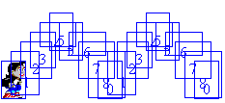

Animations (10/15)
Moving path (1/2)
  Πρόκειται για ένα animation που πρακτικά προσφέρει τη μεγαλύτερη ευελιξία για τις περιπτώσεις που απαιτείται διαφοροποίηση των διαδοχικών κινήσεων ως προς τη: μετατόπιση (dx, dy), frame, ακόμη και delay.
  Χρησιμοποιείται σε γενικά περίπλοκες κινήσεις των χαρακτήρων όπως άλματα, ελιγμούς, αναβάσεις, κλπ.
Απαιτεί προσεκτικό σχεδιασμό, με κατάλληλο ορισμό της εφαρμογής των offsets και της εναλλαγής των frames, πάντα θεωρώντας κάποιο συγκεκριμένο frame change alignment
HY454, 2010
Α. Σαββίδης
Slide <number> / 42

Slide 14
Animations (11/15)
Ο τρόπος εφαρμογής του animation αυτού πρέπει να είναι:
delay₁,f₁, delay₂,f₂,,…,delay_{n},f_{n} , με ταυτόχρονη εφαρμογή (dx_{i},dy_{i}) για κάθε f_{i}
Moving path (2/2)
struct PathEntry { offset_t dx, dy; frame_t frame; delay_t delay; PathEntry (void) : dx(0), dy(0), frame(0xff), delay(0){} PathEntry (const PathEntry& p) : dx(p.dx), dy(p.dy), frame(p.frame),delay(p.delay){} }; class MovingPathAnimation : public Animation { std::list<PathEntry> path; public: const std::list<PathEntry>& GetPath (void) const { return path; } void SetPath (const std::list<PathEntry>& p) { path.clear(); path = p; } Animation* Clone (animid_t newId) const { return new MovingPathAnimation(path, newId); } MovingPathAnimation (const std::list<PathEntry>& _path, animid_t id) : path(_path), Animation(id){} };
HY454, 2010
Α. Σαββίδης
Slide <number> / 42

Slide 15
Animations (12/15)
Flashing animation (1/2)
  Πρόκειται για μία πολύ απλή περίπτωση ουσιαστικά ειδικού effect, το οποίο προκαλεί εναλλακτικά κρύψιμο και εμφάνιση ενός χαρακτήρα για κάποιο χρονικό διάστημα
  Το ενδιαφέρον είναι ότι αυτού του είδους το animation μπορεί να συνδυαστεί με οποιοδήποτε άλλο animation
    έτσι ένας χαρακτήρας μπορεί να κάνει flashing ενώ εφαρμόζει οποιοδήποτε άλλο animation
  Συνηθίζεται σε περιπτώσεις που κάποιοι χαρακτήρες υποστούν κάποια «ζημιά» η εξουδετερωθούν, όταν δεν υπάρχει δυνατότητα να δημιουργηθεί ειδικό animation κάτι τέτοιο
    Αυτού του είδους τα animations ονομάζονται punishment feedback animations
HY454, 2010
Α. Σαββίδης
Slide <number> / 42

Slide 16
Animations (13/15)
Flashing animation (2/2)
Ο τρόπος εφαρμογής του animation αυτού πρέπει να είναι:
hideDelay, hide, showDelay, show επαναλαμβανόμενο repetitions φορές.
class FlashAnimation : public Animation { frame_t repetitions; delay_t hideDelay; delay_t showDelay; public: frame_t SetRepetitions (frame_t n) { repetitions = n; } frame_t GetRepetitions (void) const { return repetitions; } void SetHideDeay (delay_t d) { hideDelay = d; } delay_t GetHideDeay (void) const { return hideDelay; } void SetShowDeay (delay_t d) { showDelay = d; } delay_t GetShowDeay (void) const { return showDelay; } Animation* Clone (animid_t newId) const { return new FlashAnimation(repetitions, hideDelay, showDelay, newId); } FlashAnimation (frame_t n, delay_t show, delay_t hide,animid_t id ) : repetitions(n), hideDelay(hide), showDelay(show), Animation(id){} };
HY454, 2010
Α. Σαββίδης
Slide <number> / 42

Slide 17

Animations (14/15)
Scrolling list (1/2)
  Όλα τα προηγούμενα animations αφορούσαν sprite instances. Ωστόσο, υπάρχουν περιπτώσεις στις οποίες θέλουμε να έχουμε δρομολογημένες προκαθορισμένες ενέργειες για μετακίνηση του view window σε κάποιο layer
    π.χ. για την υλοποίηση ενός effect «σεισμού» θα θέλαμε ένα τρεμούλιασμα σε όλα τα layers, αλλά με διαφορετικό τρόπο στο καθένα.
    κάθε τέτοιο τρεμούλιασμα θα πρέπει να οριστεί ως διαδοχικά scrolling commands στο view window με επαναφορά στο αρχικό (όχι απαραίτητα).
Ο συνδυασμός με αντίστοιχα φτηνά animations , όπως πετραδάκια από πέφτουν από διαφορετικά σημεία, μπορούν να δημιουργήσουν ένα καλό αποτέλεσμα. Αυτά λέγονται amplifying effects.
(h₁,v₁),…,(h_{N}, v_{N})
HY454, 2010
Α. Σαββίδης
Slide <number> / 42

Slide 18
Animations (15/15)
Scrolling list (2/2)
Ο τρόπος εφαρμογής του animation αυτού πρέπει να είναι:
delay₁,scroll(h₁, h₁),… delay₁,scroll(h_{n}, h_{n})
struct ScrollEntry { HorizScroll h; VertScroll v; delay_t delay; }; class ScrollAnimation : public Animation { std::list<ScrollEntry> scroll; public: const std::list<ScrollEntry>& GetScroll (void) const { return scroll; } void SetScroll (const std::list<ScrollEntry>& p) { scroll.clear(); scroll = p; } Animation* Clone (animid_t newId) const { return new ScrollAnimation(scroll, newId); } ScrollAnimation (const std::list<ScrollEntry>& _scroll, animid_t id) : scroll(_scroll), Animation(id){} };
Καθώς «μοιάζει» με το MovingPath μπορούν να ενοποιηθούν με τη χρήση templates.
HY454, 2010
Α. Σαββίδης
Slide <number> / 42

Slide 19
Περιεχόμενα
Animations
Animators
Special details
HY454, 2010
Α. Σαββίδης
Slide <number> / 42

Slide 20
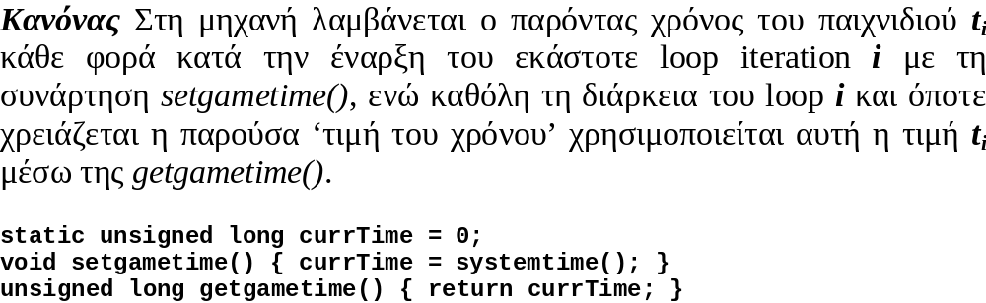
Animation management (1/2)
Τα παραλληλόγραμμα παριστάνουν το χρόνο της κάθε ανακύκλωσης του game loop
Κάθε loop_{i} αρχίζει τη χρονική στιγμή t_{i} και διαρκεί για διάστημα t_{i+1} - t_{i}
Η μεγάλη γραμμή αυτή παριστάνει το χρόνο κατά τη διάρκεια του παιχνιδιού
t₀
t₁
t₂
t₃
t₄
loop₀
loop₁
loop₂
loop₃
HY454, 2010
Α. Σαββίδης
Slide <number> / 42

Slide 21
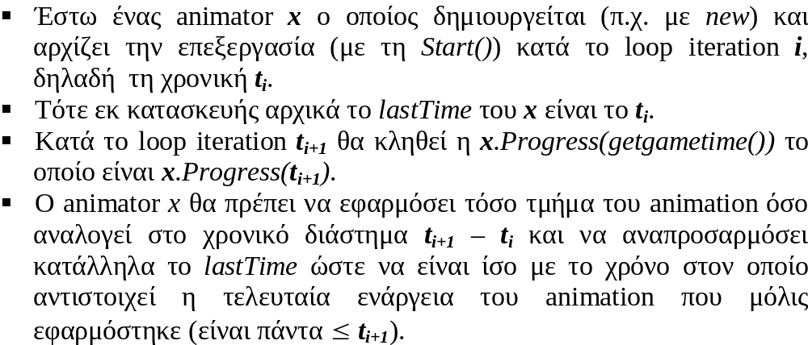
Animation management (2/2)
HY454, 2010
Α. Σαββίδης
Slide <number> / 42

Slide 22
Animators (1/12)
Τα animation classes «δεν γνωρίζουν» πως εφαρμόζονται τα ίδια κατά την εκτέλεση καθώς απλώς φέρουν τα animation data.
Το sprite class όχι απλώς δεν πρέπει να γνωρίζει πως εφαρμόζεται ένα animation, αλλά ούτε καν τι είναι είναι ένα animation
  Ωστόσο προσφέρει τα αναγκαία methods για να εφαρμόσει κάποιος ένα animation σε ένα sprite instance (δηλ. μετακίνηση και αλλαγή frame)
    Move(dx,dy)
    SetFrame(frameNo)
«Ποιος» λοιπόν ευθύνεται για την εφαρμογή ενός animation?
Το animator class το οποίο γνωρίζει πώς να εφαρμόσει ένα animation instance σε ένα sprite instance (ή και σε ένα layer)
HY454, 2010
Α. Σαββίδης
Slide <number> / 42

Slide 23
Animators (2/12)
Προφανώς χρειάζομαι ειδικό τύπο animator για κάθε διαφορετικό τύπο animation
  ενώ είναι απαραίτητος ο διαχωρισμός μεταξύ sprite animator και layer animator
  προφανώς όταν εφαρμόζεται ένα animation instance σε ένα sprite instance πρέπει:
    το film instance του sprite να αντιστοιχεί πλήρως σε αυτό το animation instance
animator
bitmap loader
film
sprite
animation
film holder
HY454, 2010
Α. Σαββίδης
Slide <number> / 42

Slide 24
Animators (3/12)
typedef unsigned long timestamp_t; enum animatorstate_t { ANIMATOR_FINISHED = 0, ANIMATOR_RUNNING = 1, ANIMATOR_STOPPED = 2 }; class Animator { public: typedef void (*FinishCallback)(Animator*,void*); protected: timestamp_t lastTime; animatorstate_t state; FinishCallback onFinish; void* finishClosure; void NotifyStopped (void); public: void Stop (void); bool HasFinished (void) const { return state != ANIMATOR_RUNNING; } virtual void TimeShift (timestamp_t offset); virtual void Progress (timestamp_t currTime)=0; void SetOnFinish (FinishCallback f, void* c=(void*) 0) { onFinish = f, finishClosure = c; } Animator (void); virtual ~Animator(){}; };
Super-class (1/2)
HY454, 2010
Α. Σαββίδης
Slide <number> / 42

Slide 25
Animators (4/12)
void Animator::Stop (void) { if (!HasFinished()) { state = ANIMATOR_STOPPED; NotifyStopped(); } } void Animator::NotifyStopped (void) { if (onFinish) (*onFinish)(this, finishClosure); } void Animator::TimeShift (timestamp_t offset) { lastTime += offset; } Animator::Animator (void) : lastTime(0), state(ANIMATOR_FINISHED), onFinish((FinishCallback) 0), finishClosure((void*) 0){}
Super-class (2/2)
Με την TimeShift μπορούμε να κάνουμε pause το game εύκολα, αρκεί να κρατήσουμε το χρόνο για τον οποίο έχει γίνει paused και έπειτα να κάνουμε time shift όλους τους animators (δηλ. τα animator instances).
HY454, 2010
Α. Σαββίδης
Slide <number> / 42

Slide 26
Animators (5/12)
Derived classes
  Χρειάζεται ένα για κάθε διαφορετικό τύπο animation. Δηλ. πρέπει να ορίσουμε:
    MovingAnimator class
    FrameRangeAnimator class
    FrameListAnimator class
    MovingPathAnimator class
    FlashAnimator class
  Θα μελετήσουμε την κατασκευή ορισμένων animator classes, καθώς οι υπόλοιπες κλάσεις διαφοροποιούνται μόνο ως προς την λογική εκτέλεσης του animation
HY454, 2010
Α. Σαββίδης
Slide <number> / 42

Slide 27
Animators (6/12)
MovingAnimator (1/2)
class MovingAnimator : public Animator { Sprite* sprite; MovingAnimation* anim; public: void Progress (timestamp_t currTime); void Start (Sprite* s, MovingAnimation* a, timestamp_t t) { sprite = s; anim = a; lastTime = t; state = ANIMATOR_RUNNING; } MovingAnimator (void): sprite((Sprite*) 0), anim((MovingAnimation*) 0){} ~MovingAnimator(){} };
Υπάρχουν και τα accessor member functions για anim και sprite, τα οποία παραλείπονται για λόγους «χώρου»
HY454, 2010
Α. Σαββίδης
Slide <number> / 42

Slide 28
Animators (7/12)
void MovingAnimator::Progress (timestamp_t currTime) { if (currTime > lastTime && currTime - lastTime >= anim->GetDelay()) { sprite->Move(anim->GetDx(), anim->GetDy()); if (!anim->GetContinuous()) { state = ANIMATOR_FINISHED; NotifyStopped(); } else { lastTime += anim->GetDelay(); Progress(currTime); // Recursion (make it a loop) } } }
MovingAnimator (2/2)
νέο lastTime, αφού έχει εφαρμοστεί ένα βήμα του animation
delay interval
starting time, είναι το
αρχικό lastTime, δηλ. την τελευταία φορά που έγινε served
current time,
τη στιγμή που ζητάμε από έναν animator να προχωρήσει
HY454, 2010
Α. Σαββίδης
Slide <number> / 42

Slide 29
Animators (8/12)
FrameRangeAnimator (1/3)
Υπενθυμίζεται ότι στο frame range animation εφαρμόζεται πρώτα το frame και μετά έχουμε το delay.
class FrameRangeAnimator : public Animator { Sprite* sprite; FrameRangeAnimation* anim; frame_t currFrame; public: void Progress (timestamp_t currTime); void Start (Sprite* s, FrameRangeAnimation* a, timestamp_t t) { sprite = s; anim = a; lastTime = t; state = ANIMATOR_RUNNING; sprite->SetFrame(currFrame = anim->GetStartFrame()); } FrameRangeAnimator (void): sprite((Sprite*) 0), anim((FrameRangeAnimation*) 0), currFrame(0xFF){} ~FrameRangeAnimator(){} };
HY454, 2010
Α. Σαββίδης
Slide <number> / 42

Slide 30
Animators (9/12)
FrameRangeAnimator (2/3)
void FrameRangeAnimator::Progress (timestamp_t currTime) { while (currTime > lastTime && currTime - lastTime >= anim->GetDelay()) { if (currFrame == anim->GetEndFrame()) currFrame = anim->GetStartFrame(); else ++currFrame; sprite->Move(anim->GetDx(), anim->GetDy()); sprite->SetFrame(currFrame); lastTime += anim->GetDelay(); if (currFrame == anim->GetEndFrame() && !anim->GetContinuous()) { state = ANIMATOR_FINISHED; NotifyStopped(); return; } } }
Αντί αναδρομής έχουμε ένα loop που είναι γρηγορότερο.
HY454, 2010
Α. Σαββίδης
Slide <number> / 42

Slide 31
Animators (10/12)
FrameRangeAnimator (3/3)
  Ταχύτερο loop γίνεται?
Το πρόβλημα με τη μέθοδο αυτή είναι ότι σας περιορίζει σχετικά στην επιλογή του delay, αλλά είναι ελαφρώς γρηγορότερη.
#define DELAY_TYPES 7 byte delayDivShifts[DELAY_TYPES] = { 4,5,6,7,8,9,10 // 16, 32, 64, 128, 256, 512, 1024 }; // Μπορούμε να αποφύγουμε και το array addressing εάν αντί να έχουμε // delay ∈ [0,8) έχουμε απευθείας delay ∈ { 4,5,6,7,8,9,10 } #define DIV_DELAY(x,d) ((x) >> delayDivShifts[d]) #define MUL_DELAY(x,d) ((x) << delayDivShifts[d]) byte i = DIV_DELAY(currTime - lastTime, anim->GetDelay()); if (i) { lastTime += MUL_DELAY(i, anim->GetDelay()); while (i--) { // Το προηγούμενο εκτός της αύξησης του lastTime } }
HY454, 2010
Α. Σαββίδης
Slide <number> / 42

Slide 32
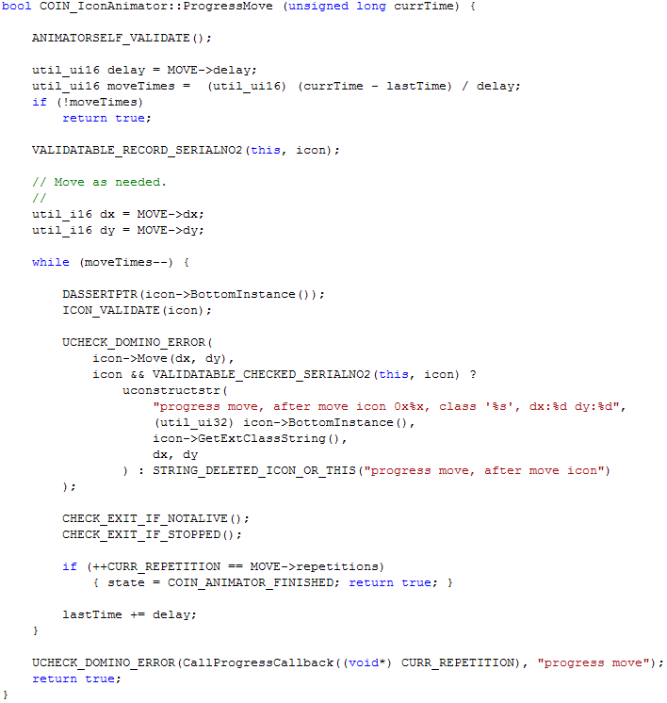
Ένθετο
defensive check (bug)
defensive check (bug)
check animator disposal (error)
check sprite dead (normal)
check animator stopped (normal)
check progress callback (error)
HY454, 2010
UnderGo/COIN/AnimationManager/Animators
Α. Σαββίδης
Slide <number> / 42

Slide 33
Animators (11/12)
Κεντρική διαχείριση των animators (1/2)
  Κάθε instantiated animator είναι registered σε ένα singleton class που, φυσιολογικά, λέγεται animator holder (manager?) class
  Αυτό μπορεί εύκολα να υλοποιηθεί στο επίπεδο του super-class καθώς στον constructor μπορεί να γίνεται registered και στον destructor removed
  Εάν όλοι οι animators είναι «μαζεμένοι» σε μία λίστα, μπορώ να κάνω μαζικά σε ένα σημείο progress όλα τα running animations (από τους animators) βάσει του εκάστοτε current time
  Για μεγαλύτερη ταχύτητα μπορώ μάλιστα να έχω δύο λίστες:
    (α) με τους running animators, δηλ. αυτούς που έχουν ήδη γίνει started,
    (β) με τους suspended animators, δηλ αυτούς που έχουν γίνει είτε normally finished, ή explicitly stopped
HY454, 2010
Α. Σαββίδης
Slide <number> / 42

Slide 34
Animators (12/12)
Κεντρική διαχείριση των animators (2/2)
class AnimatorHolder { static std::list<Animator*> running, suspended; class ProgressFunctor : public std::unary_function<Animator*, void> { timestamp_t t; public: void operator()(Animator* a) const { a->Progress(t); } ProgressFunctor (timestamp_t _t) : t(_t){} }; public: static void Register (Animator* a) { suspended.push_back(a); } static void Cancel (Animator* a) { suspended.remove(a); } static void MarkAsRunning (Animator* a) { suspended.remove(a); running.push_back(a); } static void MarkAsSuspended (Animator* a) { running.remove(a); suspended.push_back(a); } static void Progress (timestamp_t currTime) { std::for_each( running.begin(), running.end(), ProgressFunctor(currTime) ); } };
H AnimatorHolder::Progress() είναι αυτή που καλείται στο game loop για να κάνει progress όλα τα animations. Εσείς θα κάνετε απλό loop και όχι for_each γιατί το Progress μπορεί να κάνει suspend έναν animator
HY454, 2010
Α. Σαββίδης
Slide <number> / 42

Slide 35
Animation and frame rate (1/2)
Έχουμε πει ότι δεν μας ενδιαφέρει το παιχνίδι να τρέχει σε production version σε μεγάλα frame rates καθώς στο τέλος υποχρεούμαστε να κάνουμε vsync, δηλ. είμαστε bounded από το display frequency
Ωστόσο, έαν μπορούμε να τρέχουμε σε μεγάλο game loop rate (π.χ. LPS 200) αλλά να φροντίζουμε να κάνουμε render με το display frequency σημαίνει ότι έχουμε τη δυνατότητα να εφαρμόζουμε animations με μικρό delay (π.χ. 5 mses) και offset (π.χ. 2 pixels)
Ας δούμε τι πλεονεκτήματα έχει αυτό σε σχέση με ένα χαμηλό loop rate παρουσιάζοντας ένα κλασικό πρόβλημα των διακριτών κινήσεων στον επίπεδο και στον τρισδιάστατο χώρο
HY454, 2010
Α. Σαββίδης
Slide <number> / 42

Slide 36
Animation and frame rate (2/2)
Α
Β4
Α4
Β
Α
Β3
Β
Α3
Β2
Β
Α
Α2
Β1
Β
Α
Β
Α1
Α
Σύγκρουση υπάρχει μόνο μεταξύ των Α2 και Β2, έαν αυτά εφαρμοστούν ακριβώς πριν το collision checking. Σε κάθε άλλη περίπτωση το collision στη διακριτή κίνηση δεν εντοπίζεται. Όσο μικρότερο το game loop rate, τόσο μικρότερη και η ακρίβεια του collision detection.
HY454, 2010
Α. Σαββίδης
Slide <number> / 42

Slide 37
Περιεχόμενα
Animations
Animators
Secrets
HY454, 2010
Α. Σαββίδης
Slide <number> / 42

Slide 38
Secrets (1/5)
Καταστροφή στιγμιότυπων με καθυστέρηση – late instance destruction
  Καθώς εκτελείται το game loop, ενδέχεται κάποιο sprite να καταστραφεί λόγω κάποιου «γεγονότος», π.χ. collision
  Όμως αναφορά σε αυτό το sprite μπορεί να υπάρχει και σε άλλα σημεία, π.χ.
    animator progress,
    display loop από τον sprite manager,
    σε άλλα collision pairs
  Σε τέτοιες περιπτώσεις, οι τακτικές instant destruction δεν ενδείκνυνται, αλλά σχεδιάζουμε ένα ειδικό software pattern που το ονομάζουμε late / relaxed / lazy destruction pattern
HY454, 2010
Α. Σαββίδης
Slide <number> / 42

Slide 39
Secrets (2/5)
class LatelyDestroyable; class DestructionManager { static std::list<LatelyDestroyable*> dead; public: static void Register (LatelyDestroyable* o); static void Commit (void); }; class LatelyDestroyable { friend class DestructionManager; bool alive; bool inDestruction; virtual ~LatelyDestroyable() { assert(inDestruction); } class Delete : public std::unary_function<LatelyDestroyable*, void> { public: void operator()(LatelyDestroyable* o) const; }; friend class Delete; public: bool IsAlive (void) const { return alive; } void Destroy (void) { if (alive) { alive = false; DestructionManager::Register(this); } } virtual LatelyDestroyable (void) : alive(true), inDestruction(false){} };
Late destruction, a reusable pattern implementation
HY454, 2010
Α. Σαββίδης
Slide <number> / 42

Slide 40
Secrets (3/5)
void LatelyDestroyable::Delete::operator()(LatelyDestroyable* o) const { o->inDestruction = true; delete o; } void DestructionManager::Register (LatelyDestroyable* o) { assert(!o->IsAlive()); dead.push_back(o); } void DestructionManager::Commit (void) { std::for_each( dead.begin(), dead.end(), LatelyDestroyable::Delete() ); dead.clear(); } class Sprite : public LatelyDestroyable { ... }; class Animator : public LatelyDestroyable { ... };
Και για τους animators είναι κατάλληλη η ίδια τεχνική.
HY454, 2010
Α. Σαββίδης
Slide <number> / 42

Slide 41
Secrets (4/5)
Ανακύκλωση στιγμιότυπων για κλάσεις με πολύ συχνή δημιουργία και καταστροφή στιγμιότυπων – instance recycling
  Αυτό είναι το Dynamic Memory Recycler (DMR) pattern, το οποίο περιγράφεται επίσης και στο μάθημα της Τεχνολογίας Λογισμικού (HY352).
  Εάν σε ένα σύστημα υπάρχει έχει ένα threshold Ν για τον μέγιστο αριθμό των δυναμικών instances μίας κλάσης C, για οποιαδήποτε χρονική στιγμή, τότε μόνο με N allocations καλύπτω τις ανάγκες του συστήματος σε C instances.
    Έστω ένα game με average 50 sprite allocations / sec και 100 sprites maximum. Τότε ενώ σε 1 λεπτό θα έπρεπε να κάνω 3000 allocations, αρκούμαι στο μέγιστο αριθμό Ν <= 100.
  Εφαρμόζεται η τεχνική αυτή σε συνδυασμό με το late destruction, τόσο για animators όσο και sprites
HY454, 2010
Α. Σαββίδης
Slide <number> / 42

Slide 42
Secrets (5/5)
Dynamic memory recycler for a class X (adapted from original version from I-GET
UIMS language, Savidis 1997)
class X { static std::stack<X*> recycler; X (int a); ← Προσοχή, έχουμε private constructors ! static X* top_and_pop (void) { X* x = recycler.top(); recycler.pop(); return x; } public: static X* New (int a) { if (recycler.empty()) return new X(a); else { X* x = top_and_pop(); x->X::X(a); ← Explicit constructor call return x; } } void Delete (void) { this->~X(); recycler.push(this); } };
return new (top_and_pop()) X(a);
HY454, 2010
Α. Σαββίδης
Slide <number> / 42

